Slide 1
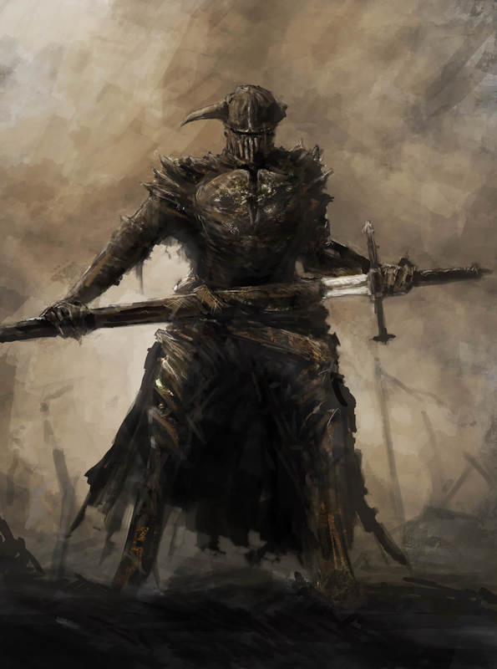
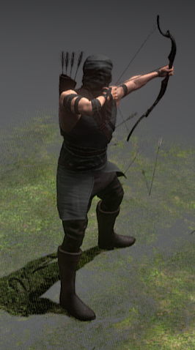
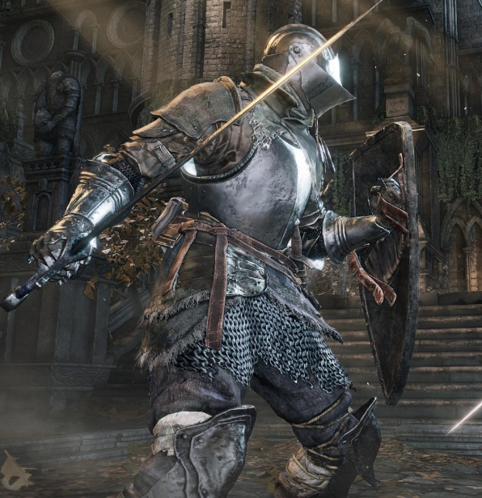


巴 奏太 吉田学園情報ビジネス専門学校
タイトル未定…
剣、弓を駆使する3Dアクション
敵を倒し、最終ボスを撃破
弓で牽制
盾で防御
2人同時プレイも可能に(できれば…)
1P
2P

